Slide 1
M.C.A. E M.S.A.
TERRENI SELETTIVI DIFFERENZIALI:
MAC CONKEY AGAR
MANNITOL SALT AGAR

Slide 2
Terreni SELETTIVI e DIFFERENZIALI (o indicativi)
I TERRENI SELETTIVI: CONSENTONO LA CRESCITA DI ALCUNE SPECIE MICROBICHE E NE INIBISCONO ALTRE IN QUANTO CONTENGONO SOSTANZE INIBENTI QUALI: COLORANTI, ANTIBIOTICI, SALI ORGANICI E INORGANICI.
L’AZIONE INIBITORIA NEI CONFRONTI DELLE ALTRE SPECIE MICROBICHE PUO’ ANCHE ESSERE EFFETTUATA AGENDO SUL VALORE DI pH (acido e basico)

Slide 3
Terreni SELETTIVI e DIFFERENZIALI (o indicativi)
I TERRENI DIFFERENZIALI (o indicativi): contengono sostanze chimiche, come indicatori di pH o reattivi particolari, che permettono di evidenziare le reazioni chimiche svolte da alcuni microrganismi e che quindi permettono di rilevarne la presenza. Vengono pertanto utilizzati per distinguere i diversi gruppi microbici e per effettuare prove di identificazione.

Slide 4
M.C.A.
MAC CONKEY AGAR
E’ un terreno selettivo differenziale utilizzato per l’isolamento delle ENTEROBACTERIACEAE (batteri gram-, bastoncellari, asporigeni).
Valore di pH: 7,1 (neutro)
Contiene (in 1 litro di H2O distillata =1000 cc)
  Peptone di carne 17 g
  Polipeptone 3 g
  Lattosio 10 g
  Sali biliari 1,5 g
  Cloruro di Sodio 5 g
  Rosso neutro 0,03 g (30 mg)
  Cristalvioletto 0,001 g (1 mg)
  Agar-agar 13,5 g

Slide 5
M.C.A
E’ un terreno agarizzato, complesso, selettivo e differenziale.
Ha funzioni selettive grazie alla presenza dei Sali biliari e del cristalvioletto che inibiscono la crescita dei batteri Gram+ e permettono invece la crescita dei Gram- intenstinali (Enterobatteri) come Escherichia coli e Salmonella
E’ differenziale perché consente di distinguere i batteri, come E. coli, che fermentano il lattosio
  con produzione di acidi (Acido Lattico),
  precipitazione dei Sali biliari,
  assorbimento del rosso neutro e formazione di colonie rosso-viola
dai generi che non fermentano il lattosio, con colonie incolori, come Salmonella

Slide 6
L'agar MacConkey è un terreno di coltura solido differenziale, ideato da Alfred Theodore MacConkey, selettivo per i batteri Gram negativi.
In questo terreno, infatti, sono presenti sia il cristalvioletto che i sali biliari (Sali di sodio e di potassio degli acidi biliari coniugati con la glicina e con la taurina) i quali sono in grado di inibire la crescita dei batteri Gram positivi (ed anche quella dei Gram negativi più esigenti dal punto di vista nutrizionale).
L'agar MacConkey contiene, inoltre, il lattosio come unica fonte di carboidrati ed il rosso neutro (un colorante che vira al rosso allorché il pH del mezzo scende al di sotto di 6,8). I batteri che fermentano il lattosio si presentano sotto forma di colonie con varie sfumature di rosso poiché producono acidi misti che fanno scendere il pH.
I batteri che non fermentano il lattosio, invece, formano colonie trasparenti od incolori. A seconda dell'intensità della fermentazione si possono distinguere vari gruppi di batteri:
batteri fortemente fermentanti il lattosio che producono colonie rosse con un'area circostante di precipitazione dei sali biliari (ad esempio Escherichia),
batteri fermentanti il lattosio seguendo la via 2,3-butilenglicole producono colonie rosse senza la precipitazione dei sali biliari (ad esempio Enterobacter, Klebsiella)
batteri debolmente fermentanti il lattosio che formano colonie che possono apparire, dopo 24 ore, incolore per poi diventare lievemente rosate tra le 24 e le 48 ore (ad esempio Citrobacter, Providencia, Hafnia e Serratia).
Batteri dei generi Proteus, Edwardsiella, Shigella e Salmonella danno colonie incolori o trasparenti (anche se raramente può non essere così).

Slide 7
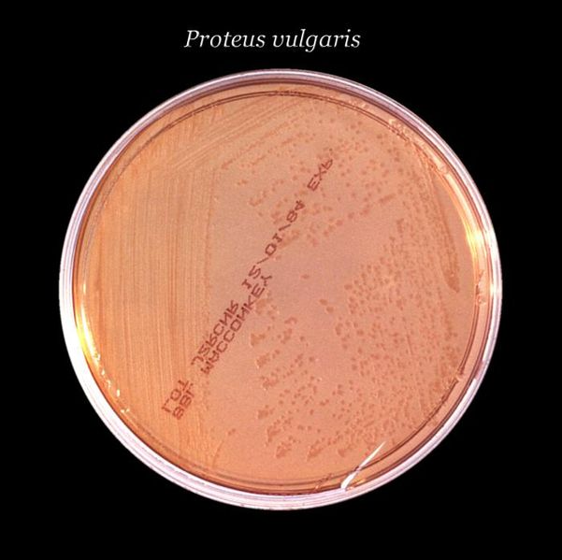
Una coltura di Proteus vulgaris, un tipico batterio non fermentante il lattosio, su una piastra di agar MacConkey. Si notino le colonie prive di colorazione.

Slide 8
m.s.a. mannitol salt agar
Terreno selettivo e differenziale utilizzato per l’isolamento degli STAFILOCOCCHI (fam. Staphylococcaceae, gram+, sferici, colonie a grappolo, aerobi e anareobi facoltativi, ubiquitari, alotolleranti -7,5% di NaCl – S. aureus sopporta anche valori 10-15% di NaCl, mesofili)
Valore di pH: 7,4
Contiene (in 1 litro di H2O distillata =1000 cc)
  Peptone 10 g
  Estratto di carne 1 g
  Sodio cloruro 75 g
  Mannitolo 10 g
  Rosso fenolo 0,025 g (25 mg)
  Agar-agar 12 g

Slide 9
M.S.A.
Terreno selettivo ad alta concentrazione salina (75 g/1000cc pari al 7,5%) che inibisce la crescita di molti microrganismi.
E’ selettivo in quanto viene utilizzato per l’isolamento degli stafilococchi che sono alotolleranti
E’ anche differenziale in quanto presenta il mannitolo, uno zucchero che viene fermentato da alcune specie come ad es. lo S. aureus
La fermentazione del mannitolo operata dallo S. aureus, si osserva attraverso il viraggio del colore dell’indicatore (rosso fenolo) che in presenza di acidi cambia da rosso a giallo.

Slide 10
L'Agar sale mannitolo
è un terreno di coltura usato in microbiologia. Inibisce la maggior parte dei batteri in quanto possiede percentuali di cloruro di sodio molto elevate (75-100 grammi per litro). Tale terreno consente la crescita degli Stafilococchi che sono batteri alofili.
La fermentazione del mannitolo produce acidi, questo provoca una modificazione del pH e quindi un viraggio dell'indicatore presente nel terreno (rosso fenolo) da rosso a giallo.
L'agar sale mannitolo è un terreno sia selettivo (cioè permette la crescita solo di alcune specie) che differenziale (permette la discriminazione di una specie dall'altra grazie ad indicatori).
Il terreno si trova anche in commercio in forma disidratata ( in questo caso reidratare il terreno in acqua distillata seguendo le istruzioni della ditta produttrice).
Il terreno pronto per l’uso può essere conservato a (5 ± 3) °C per non più di 7 giorni in condizioni ottimali.

Slide 11
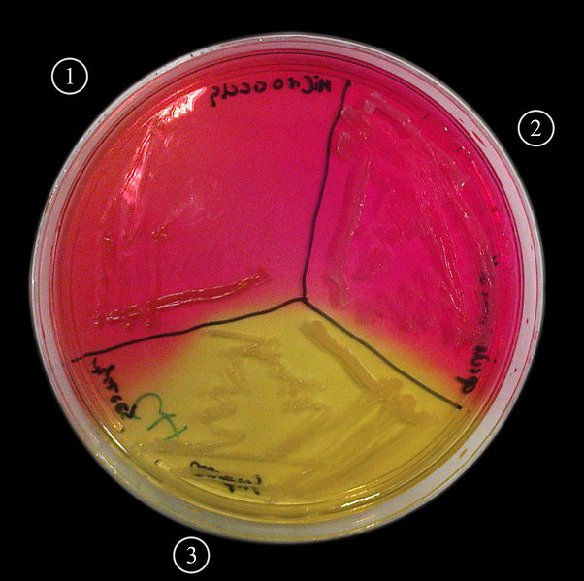
Piastra con M.S.A.
1) colonie di Micrococcus sp.
2) colonie di Staphylococcus epidermis
3) colonie di Staphylococcus aureus

Slide 12
